Slide 1
NHẬN DẠNG CHỮ SỐ VIẾT TAY BẰNG THUẬT TOÁN KNN
Sinh viên thực hiện: Nguyễn Thành Trung Mã số SV: 170122293
Mã lớp: DX22TT8016
Đại học Trà Vinh

Slide 2




TỔNG QUAN DỰ ÁN
Mục tiêu
Xây dựng hệ thống phân loại chữ số viết tay từ 0 đến 9 với độ chính xác cao dựa trên tập dữ liệu chuẩn MNIST.
Công nghệ
Sử dụng ngôn ngữ Python kết hợp các thư viện Machine Learning mạnh mẽ như Scikit-learn, Numpy, Matplotlib, Pandas, Seaborn, Openpyxl.
Giải thuật
Áp dụng thuật toán KNN – một giải thuật học máy có giám sát đơn giản nhưng hiệu quả.

Slide 3
THUẬT TOÁN K – NEAREST NEIGHBORS
Nguyên lý: Phân loại một điểm dữ liệu mới dựa trên đa số phiếu bầu của K điểm gần nó nhất trong không gian đặc trưng.
Tính khoảng cách (Euclidean).
Sắp xếp và chọn ra K láng giềng gần nhất.
Gán nhãn phổ biến nhất cho điểm cần phân loại.
Không cần giai đoạn huấn luyện (Lazy Learning).
Class A
Class B
Y - Axis
?
K = 5
K = 7
X - Axis

Slide 4
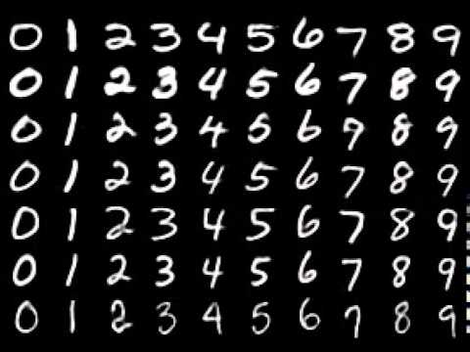



DỮ LIỆU MNIST
MNIST là tập dữ liệu chữ số viết tay chuẩn trong thị giác máy tính.
70k Ảnh grayscale chữ số 0-9.
Kích thước mỗi ảnh: 28 x 28 pixels.
54k ảnh huấn luyện, 14k ảnh kiểm tra.

Slide 5
QUY TRÌNH THỰC HIỆN
Tiền Xử Lý
Flatten ảnh & Normalization
Đánh Giá
Tính Accuracy & Confusion Matrix
Nạp Dữ Liệu
Load MNIST từ Skicit - learn
Huấn Luyện
Khởi tạo và fit mô hình

Slide 6
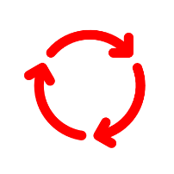

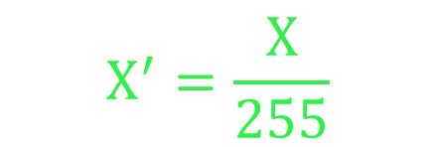
Chuyển đổi kích thước
TIỀN XỬ LÝ DỮ LIỆU
Chuẩn hóa (Scaling)
Chuyển giá trị điểm ảnh từ khoảng [0, 255] về khoảng [0, 1] giúp thuật toán tính khoảng cách chính xác và nhanh hơn.
Khi dùng fetch_openml ('mnist_784'): Thư viện này mặc định trả về dữ liệu X ở dạng một DataFrame hoặc Numpy mảng đã được làm phẳng sẵn thành vector 784 chiều (28 X 28 = 784).
$$X^{′}=\frac{X}{255}$$
from sklearn.datasets import fetch_openml

Slide 7



XÂY DỰNG MÔ HÌNH
Khởi tạo
Sử dụng KNeighborsClassifier với tham số n_neighbors và metric='minkowski’ (Euclidean).
Huấn luyện
Mô hình lưu trữ toàn bộ tập dữ liệu huấn luyện để làm cơ sở so sánh khoảng cách khi dự đoán.
Tối ưu
Thử nghiệm các giá trị K khác nhau để tìm ra cấu hình cho độ chính xác cao nhất trên tập Validation.

Slide 8
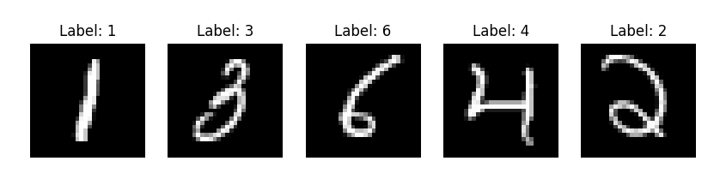
XUẤT RA 5 MẪU NGẪU NHIÊN KHÔNG TRÙNG LẶP
random_indices = np.random.choice(len(X), 5, replace=False)
➔ Lấy ra mẫu khách quan: Mỗi lần chạy code sẽ lấy ra 5 mẫu khác nhau.

Slide 9
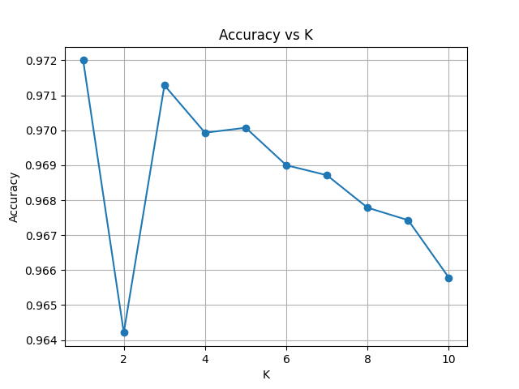
TỐI ƯU HÓA THAM SỐ K
=> Kết quả cho thấy tuy K = 1 cho độ chính xác cao nhất, nhưng mô hình có thể nhạy với nhiễu (noise) và dễ bị overfitting. Trong thực tế, các giá trị K lớn hơn (như 3 hoặc 5) thường được cân nhắc để đảm bảo tính ổn định.

Slide 10
ĐỘ CHÍNH XÁC CỦA KNN (K = 3)

Slide 11
KẾT QUẢ ĐẠT ĐƯỢC
Chữ Số
Precision
Recall
F1 - Score
Accuracy
Số 0, 1, 2…
97 – 98%
96 – 99 %
97%
97.2%
Trung bình
97%
97%
97%
==> Model đạt accuracy ~97.2%, cùng với precision, recall và F1-score đều xấp xỉ 97%. Điều này cho thấy mô hình hoạt động ổn định và không có dấu hiệu lệch lớp rõ rệt. Với thuật toán KNN, mức Accuracy trên ~97% được xem là kết quả tốt trên tập MNIST, đặc biệt khi chưa áp dụng các kỹ thuật tối ưu nâng cao.

Slide 12
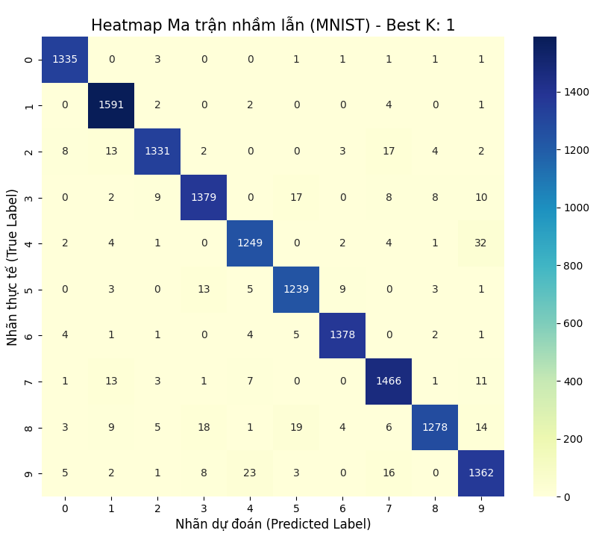

PHÂN TÍCH MA TRẬN NHẦM LẪN (CONFUSION MATRIX)
Một số chữ số dễ bị nhầm lẫn do hình dạng tương tự.
Ví dụ:
4 ↔ 9
7 ↔ 1
8 ↔ 3
=> Điều này xảy ra vì dữ liệu viết tay không đồng nhất.

Slide 13



Ưu điểm: KNN cực kỳ hiệu quả với bộ dữ liệu MNIST, cho độ chính xác cao mà không cần kiến trúc phức tạp. Nhược điểm: Tốc độ dự đoan cham khi tap du lieu lớn do phai tính toan khoang cach với mọi điểm huấn luyện. Hướng phát triển: Áp dụng PCA (Giảm chiều dữ liệu) để tăng tốc độ tính toán hoặc sử dụng CNN (Mạng nơ-ron tích chập) để đạt độ chính xác >99%.
TỔNG KẾT & ĐÁNH GIÁ

Slide 14
XIN CẢM ƠN THẦY CÔ & CÁC BẠN ĐÃ XEM! ----------------------------------------------------------- Sinh viên thực hiện: Nguyễn Thành Trung Mã số SV: 170122293 Mã lớp: DX22TT8016 Đại học Trà Vinh ================================= Thông tin liên hệ Mail: 170122293@rdi.edu.vn Phone: 0816.221.299

